Slide 1

sleepless night
全球不眠之夜·云端渝中
全球不眠之夜IP发布会

Slide 2

CONTENTS
01
02
活动概况
活动内容
03
04
活动氛围
活动细节

Slide 3

01
活动概况
Activity overview

Slide 4
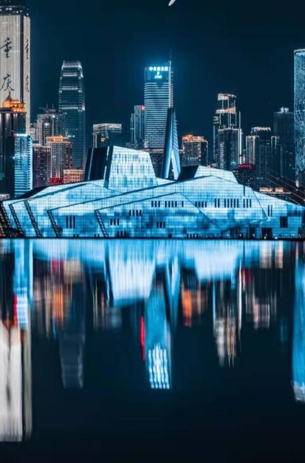

overview
_活动概况
活动时间：2021.12.31（暂定）
活动地点：渝中区联合国际“重庆之眼”
活动主题： 全球不眠之夜·云端渝中
活动内容：”全球不眠之夜·云端渝中”活动启动仪式/品牌发布会；榜单颁奖典礼，云端创意秀演出。
活动目的：落户“全球不眠夜”IP、传递云端渝中品牌概念，扩大IP声量知名度
Activity overview

Slide 5
02
活动内容
Activity content

Slide 6
Activity flow chart
活动时间 | 活动内容
18:30-19:00 | 来宾领导签到接待
19:00-19:05 | 开场演绎（荧光芭蕾）
19:05-19:10 | 主持人登场
19:10-19:15 | “world night”组委会成员及专业评审亮相
19:15-19:30 | “全球不眠之夜·云端渝中”品牌发布及解读
19:30-19:40 | 携程集团发布重庆市夜间旅游大数据报告
19:40-19:50 | 全球不眠夜系列活动内容发布
19:50-20:00 | “六榜四线一评选”发布
20:00-20:10 | 全球不眠之夜·云端渝中”活动启动仪式
20:10-20:15 | 云端创意秀演出1（康康舞）
20:15-20:20 | 云端创意秀演出2（天空主题走秀）
20:20-20:25 | 云端创意秀演出3（云中的Angle）
20:20-20:25 | 云端创意秀演出（意大利歌剧）
20:25-21:00 | 自由交流沟通（乐队暖场）
活动流程表

Slide 7
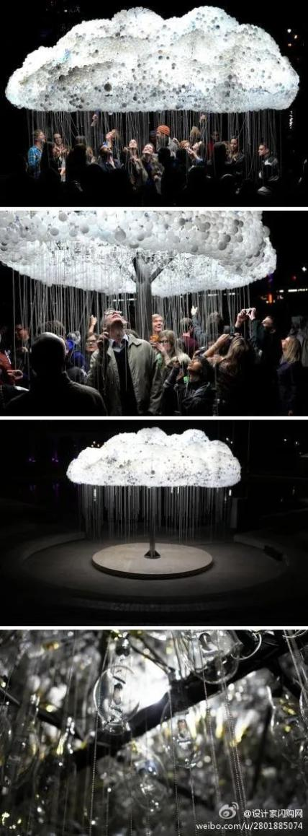

  活动签到/Activity check in
签到时间：18:30-19:00
签到形式：云朵树签到-嘉宾拉动云朵树下的灯绳，云朵等亮起，随着签到人数增加，云朵树越来越亮
签到阐述：云朵的形状关联“云端渝中”概念，同时逐步点亮的过程也寓意着渝中文旅一步一步成长点亮
Sign in Description: the shape of the clouds is related to the concept of "Yuzhong in the cloud". At the same time, the process of gradually lighting up also implies the

Slide 8
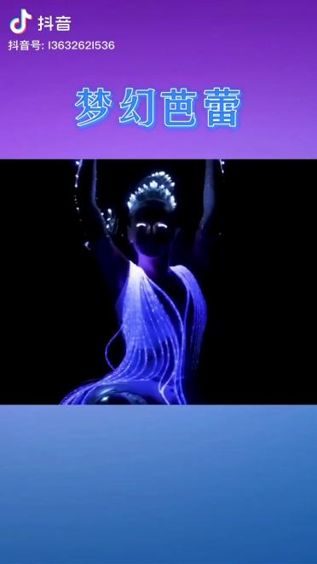
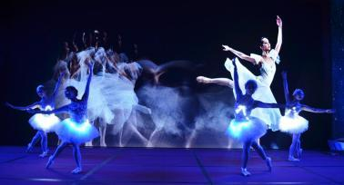
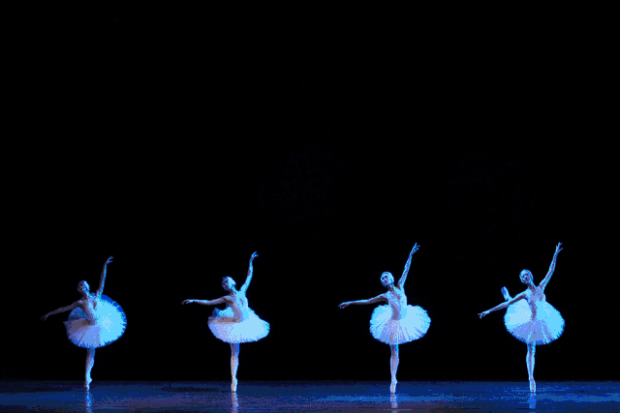
Global sleepless night - yunduan Yuzhong Global sleepless night - yunduan Yuzhong Global sleepless night - yunduan Yuzhong
#全球不眠夜·云端渝中#
【国际梦幻荧光芭蕾/越夜越美丽】
“芭蕾舞起源于意大利，又叫脚尖舞，是一种优雅灵动的古典舞蹈。在意大利的文艺复兴时期，人们往往会跳芭蕾舞来迎接外国元首，
Global sleepless night - yunduan Yuzhong Global sleepless night - yunduan Yuzhong Global sleepless night - yunduan Yuzhong

Slide 9
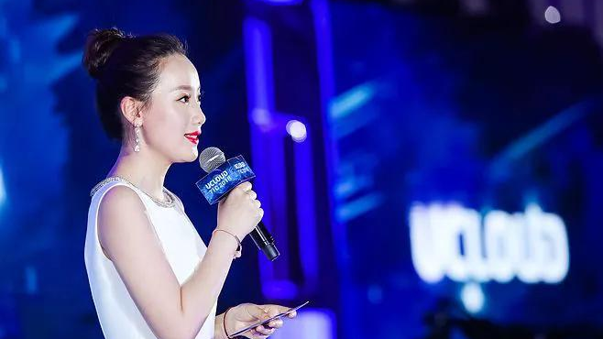
Host the opening ceremony
主持人开场，简要介绍活动内容，“全球不眠夜·云端渝中”品牌概念，同时对现场嘉宾表示欢迎，介绍主要领导，开启活动流程

Slide 10
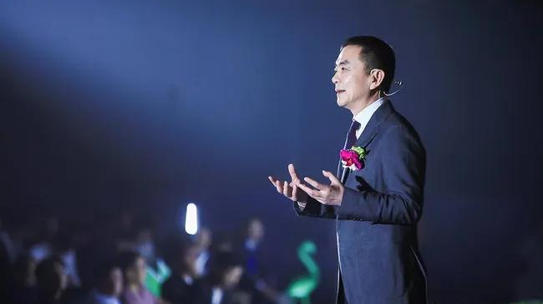
Speech by main leaders
相关领导致辞，传达活动理念，以及对发布会的解读，表达对到场嘉宾的欢迎，提高活动整体调性和高度
首届“全球不眠之夜·云端渝中”品牌发布及解读；
携程集团发布重庆市夜间旅游大数据报告；
全球不眠夜系列活动内容发布；
“world night”组委会成员及专业评审亮相；
“六榜四线一评选”发布

Slide 11
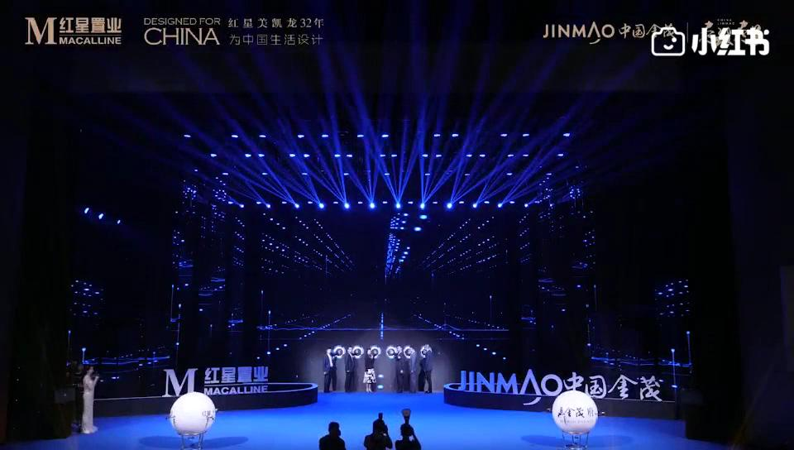
【全球不眠之夜·云端渝中”启动仪式】
启动仪式创意阐述：结合“不眠之夜打造炫酷灯光秀，彰显狂嗨夜经济”/围绕云端渝中，通过无人机启动球往高空飞去仿佛前往渝中体验云端之巅
启动仪式流程：随着主持人口播倒计时，启动嘉宾将手放在银幕共同点亮，同时象征云端的无人机球体逐渐升空

Slide 12
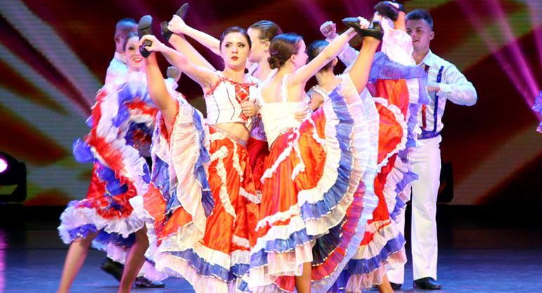

#全球不眠之夜·云端渝中#
#外国舞团热情演绎康康舞#
#康康舞起源于法国，一种轻快热情的舞蹈#

Slide 13
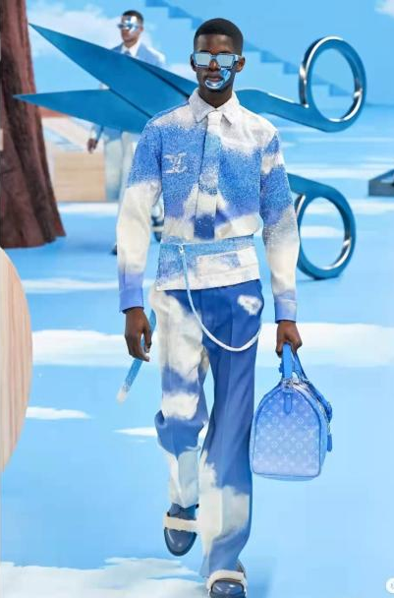
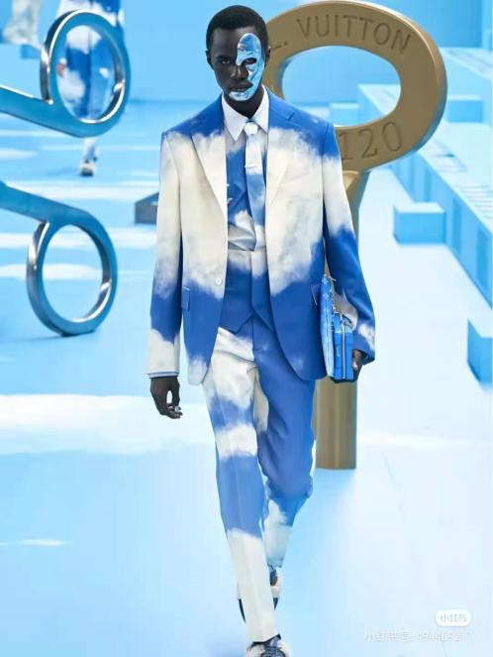
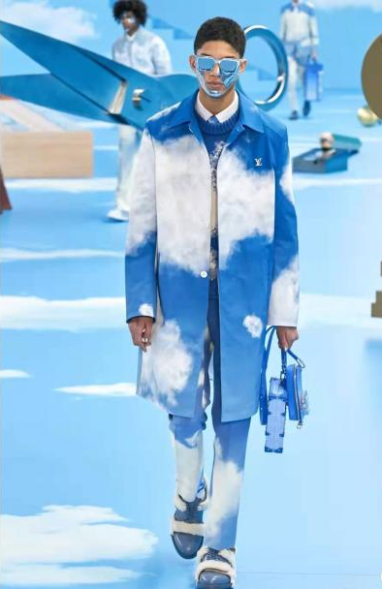
表演形式：云端秀场
关键元素：蓝天白云
表演人员：专业外籍模特
#全球不眠之夜·云端渝中#
#手持渝中文创产品深化云端概念#

Slide 14
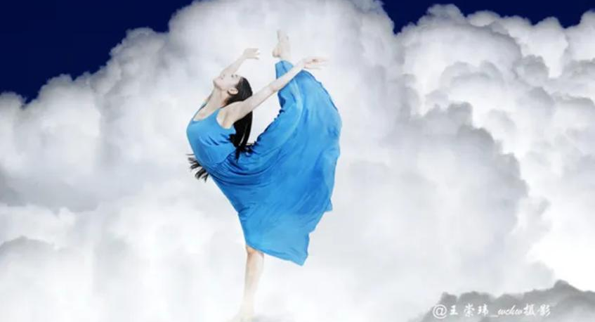
#全球不眠之夜·云端渝中#
#云端古典舞#
#柔软白云包裹下的柔美演绎#

Slide 15
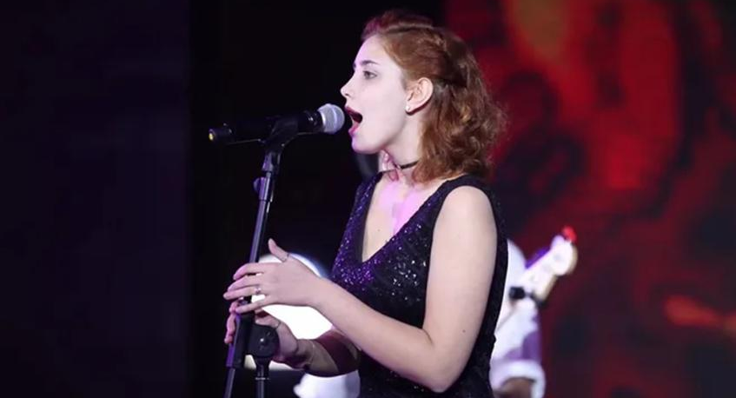
#全球不眠之夜·云端渝中#
#意大利歌剧独唱#
#歌剧是浓墨重彩写意的油画#

Slide 16
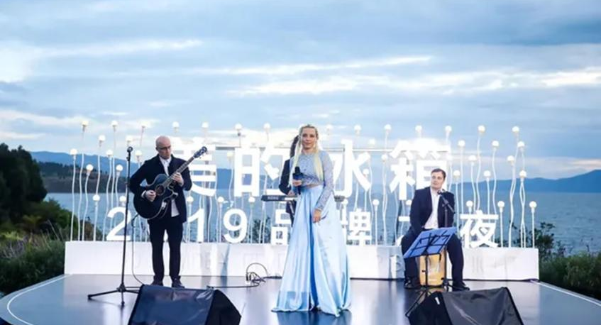
#全球不眠之夜·云端渝中#
#外籍乐队倾情献唱#
#暖场氛围营造#

Slide 17
03
活动氛围
Activity atmosphere

Slide 18
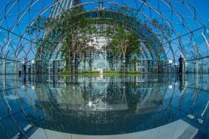
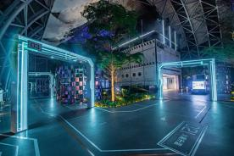
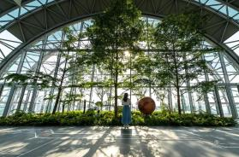
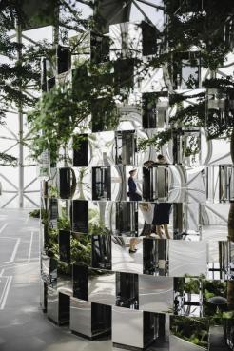
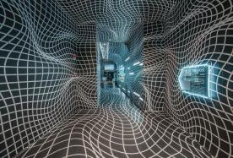
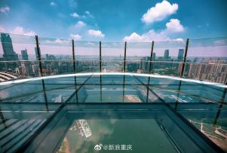
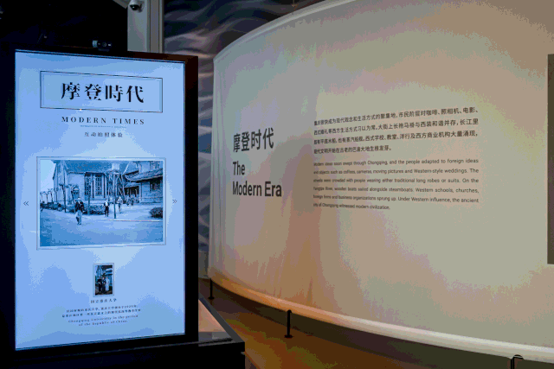
活动场地介绍——来福士观景台
重庆来福士探索舱•观景台作为重庆网红地标No.1，
成为流量+实力双担当，而重庆来福士的水晶连廊：探索舱•观景台更是一个万众期待的地方
以"探索"为主题，将城市人文地理、科幻未来融入其中。在1层，穿过一扇月亮门，进入“探索舱•观景台”入口，我们将在这里看到重庆城市人文、历史发展。设立 “城市起源”、“发现重庆”、“摩登时代”、“西部之门”、“开眼世界、”“参与未来”六个主题展区，众多珍藏版人文图片、视频透过不同时代的纪录视角重现重庆城市发展历史烙印，让游客回望重庆历史，感受重庆人文魅力，了解重庆城市变迁发展。室内部分被打造成火星探索观察站，五个5D体感火星主题展区将逐一展示人类如何改造火星，感受由美国国家地理金牌制作团队以及奥斯卡获奖制片人掌舵的《Live On Mars》原班制作团队联合打造的定制视听内容，探索人类如何让火星成为第二个宜居“地球”的伟大构想。

Slide 19

场景概念：开启云端浪漫探索之旅
概念体现：借助来福士探索仓观景台
触摸重庆历史文化脉络
探索仓自带重庆历史视图板块
探索重庆城市未来可能
火星主题展区前往未来
体现“云端渝中”品牌概念
嘉宾领取飞船票千万浪漫云端

Slide 20
云端之上 窥见雾都
过往历史照进未来
请乘坐星体号前往宇宙浪漫中心
PROJECT
STRATEGY
& ANALYSIS
整体策略分析
创意形式：签到嘉宾可获得“星体号”飞船票，凭借船票开启云端之旅，同时船票兼具现场互动功能，现场打造云端市集，嘉宾凭船票可“云游”云端市集

Slide 21



请乘坐星体号前往宇宙浪漫中心
立即
前往
凭此券兑换浪漫
云端之旅
搭乘地点：来福士火星探索仓
使用时间：2022.1.18
【云端之旅飞船票券示意】

Slide 22

活动氛围——舞台效果图
异形舞台结合曲线T台及阶梯式观众区，具备云端流动感，同时兼具观看、演绎、走秀的功能

Slide 23

活动氛围——舞台效果图

Slide 24

活动氛围——舞台效果图

Slide 25
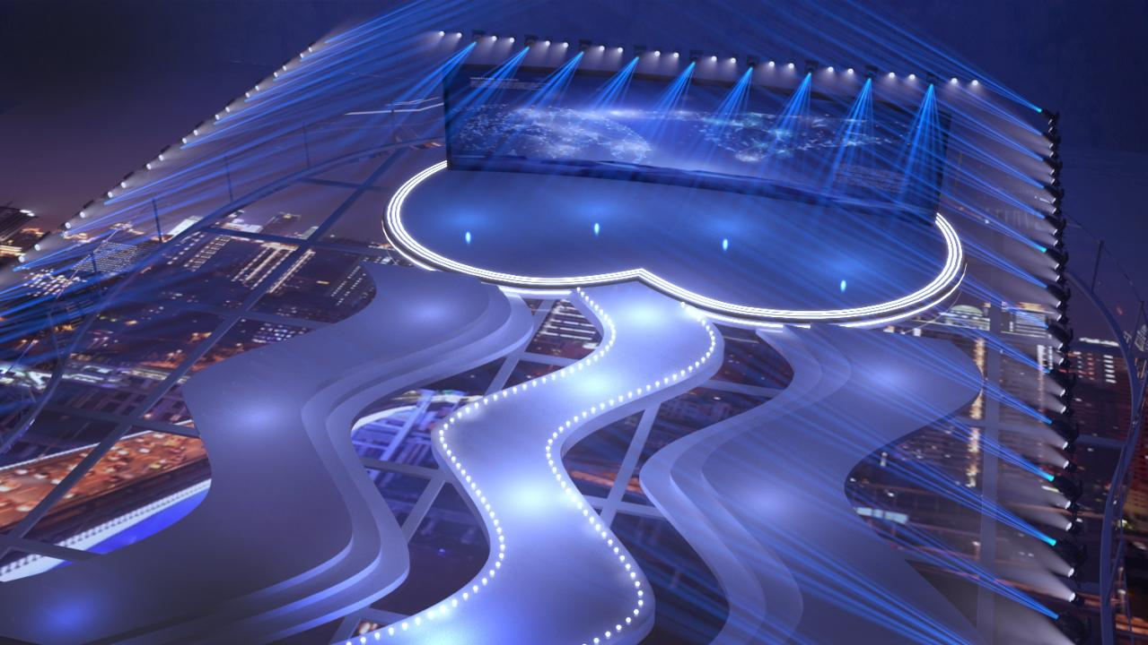
活动氛围——舞台效果图
异形舞台结合曲线T台及阶梯式观众区，具备云端流动感，同时兼具观看、演绎、走秀的功能

Slide 26

活动氛围——签到处
云朵树灯签到氛围
模特礼仪引导嘉宾签到
PS:签到处位置（可根据实际需求调整）

Slide 27
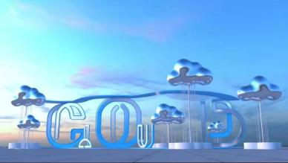
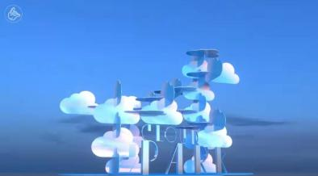
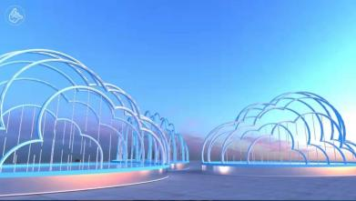

活动氛围——打卡点氛围
巧妙通过金属质感传达未来感，同时带有云朵的诗意柔软
PS:此图仅为形式效果参考图（四选一）

Slide 28
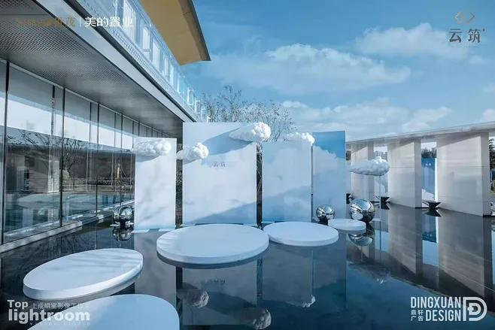
活动氛围——暖场乐队氛围
云端佳境氛围营造，外籍乐队头顶白云温情演奏
PS:此图仅为形式效果参考图

Slide 29
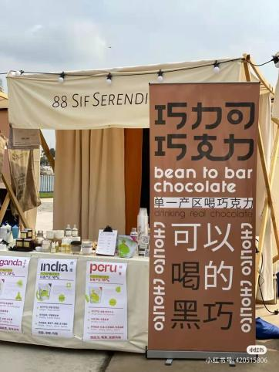
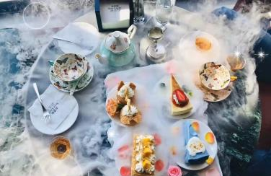
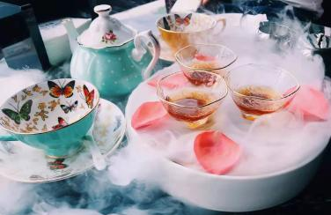
活动氛围——云端市集茶歇
将茶歇以云端市集的形式进行展示互动，嘉宾凭借“星体号”飞船券副券领取茶歇饮料

Slide 30
04
活动细节
Activity guarantee

Slide 31
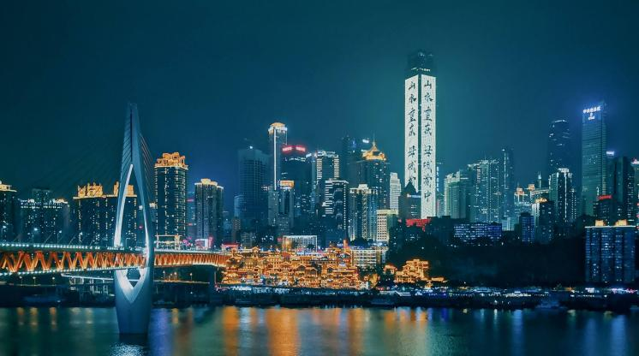
【直播带货嫁接】

Slide 32
“
直播带货推荐
关于兴趣电商：传统电商是以淘宝为代表的电商模式，起点是消费者明确的购物需求，整个购物的路径为“需求-搜索-购买”。而兴趣电商围绕的是内容，通过内容激发消费者的购物兴趣，最终完成“兴趣-需求-购买”的过程。可以理解为传统电商是消费者“人找货’，新电商模式则变为“货找人”。
带货形式：绑定抖音本地生活，结合达人直播探店“探店渝中六榜四线”联动渝中美食娱乐商家，做团购套餐带货，将渝中区文创品、农特产等荣誉特色消费中，借势抖音达人矩阵，发起【种草+消费】直播模式
拥抱兴趣电商

Slide 33
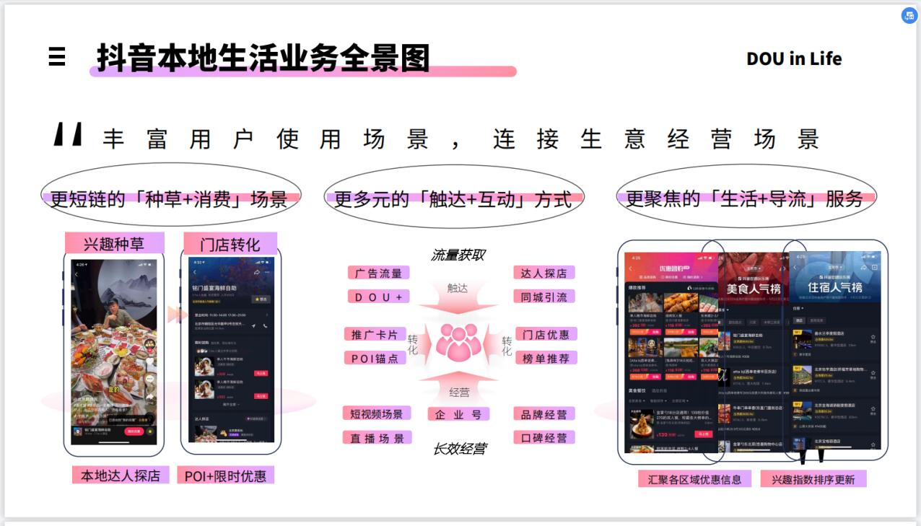

Slide 34
【演绎资源简介】

Slide 35
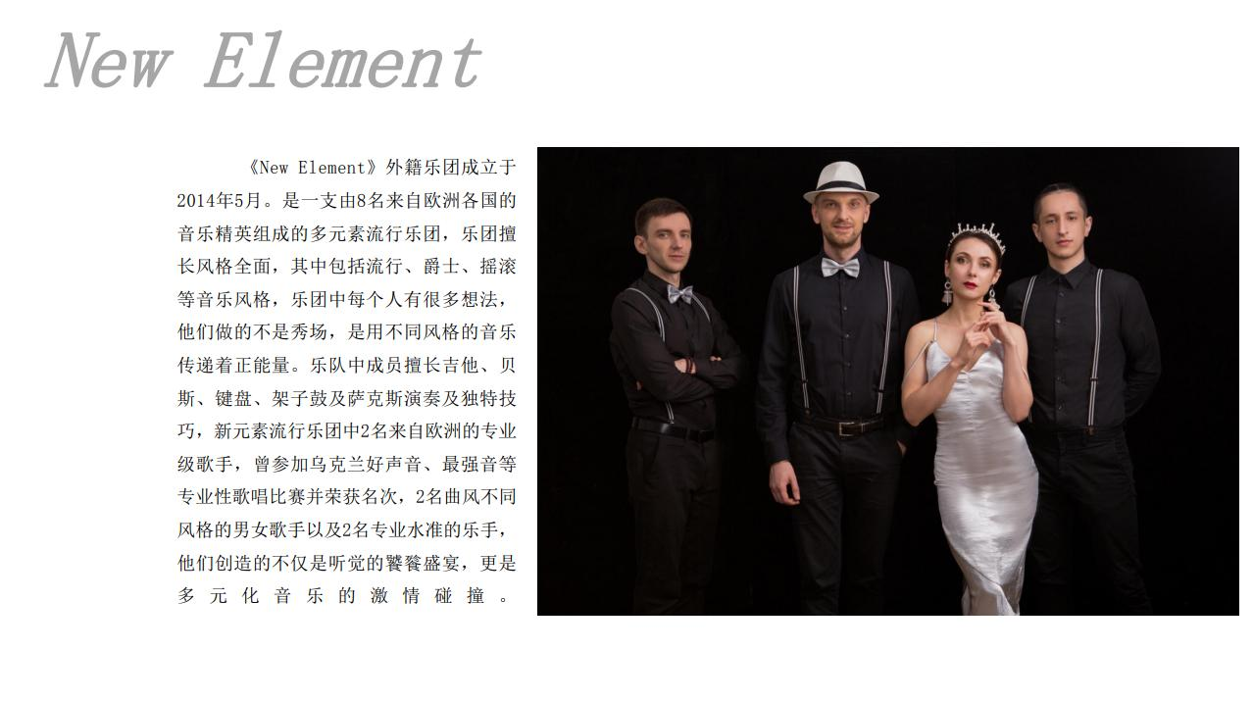

Slide 36
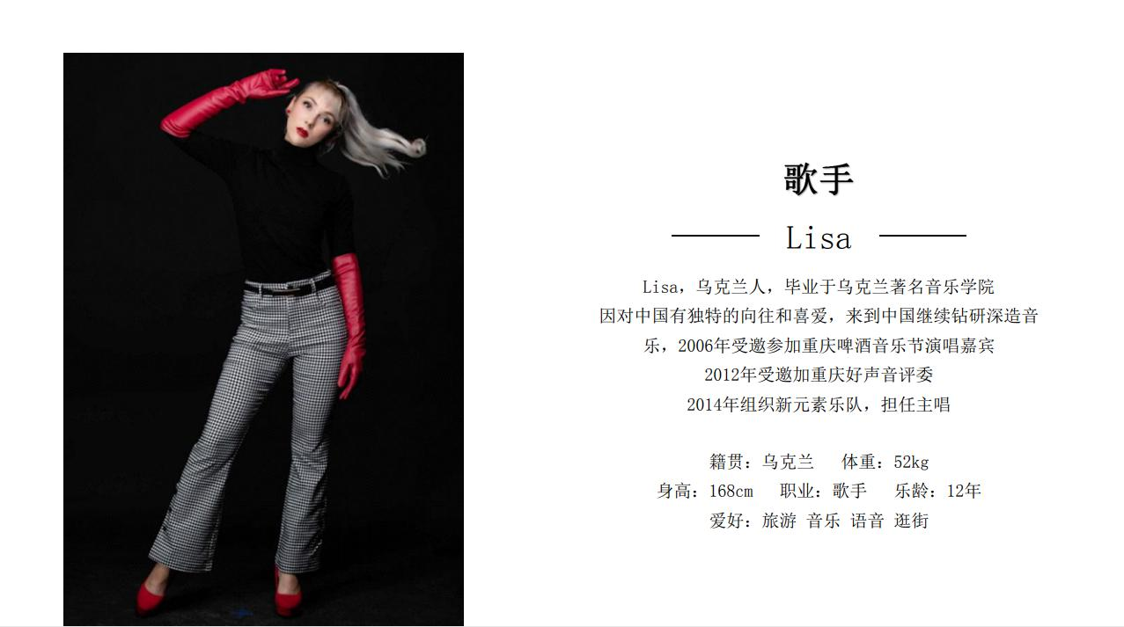

Slide 37
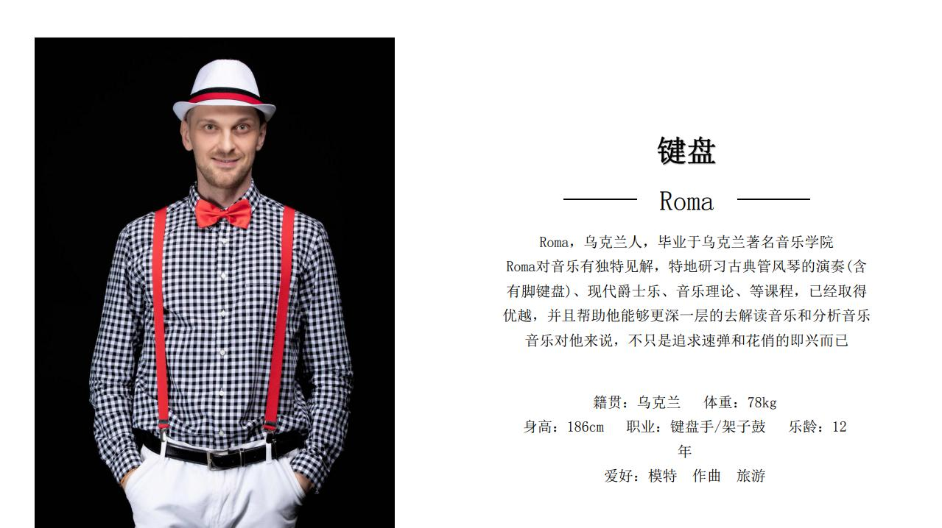

Slide 38
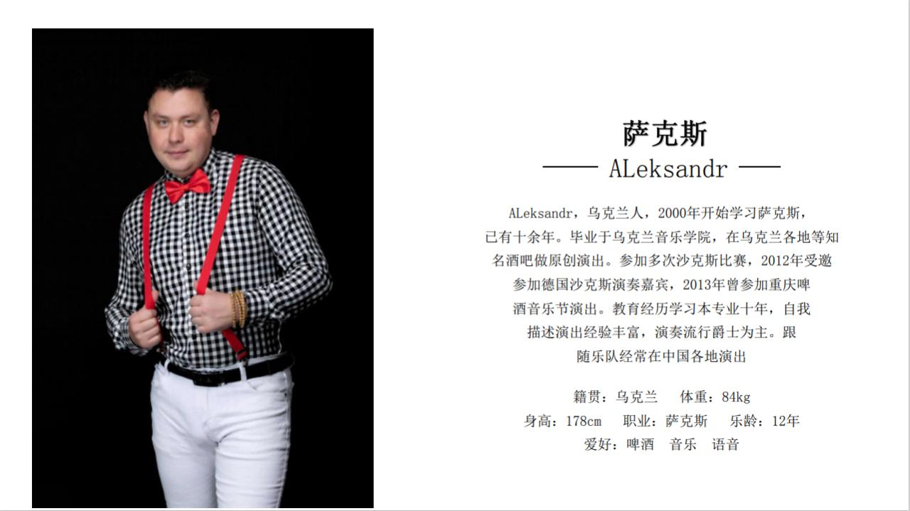

Slide 39
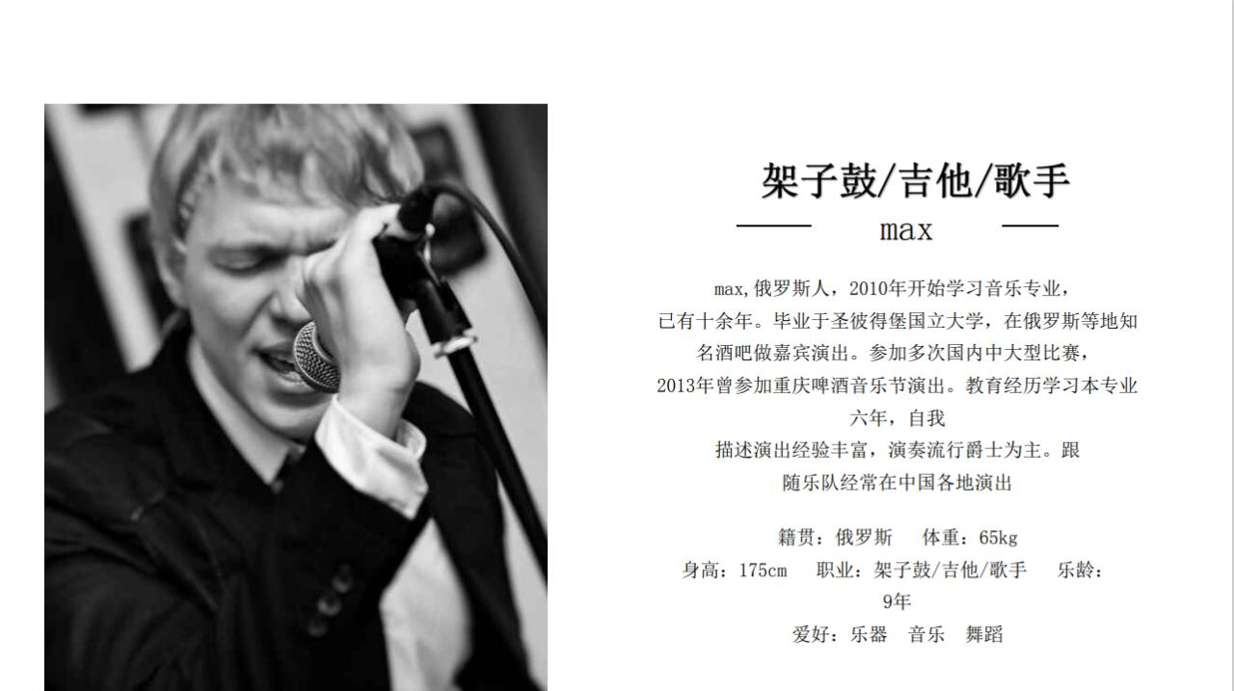

Slide 40
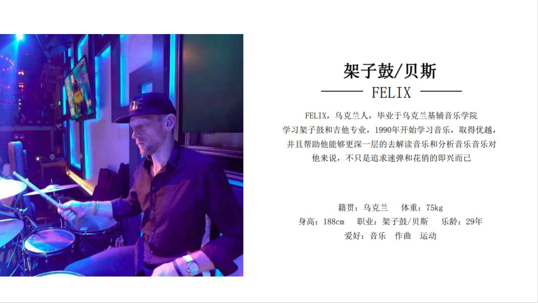

Slide 41
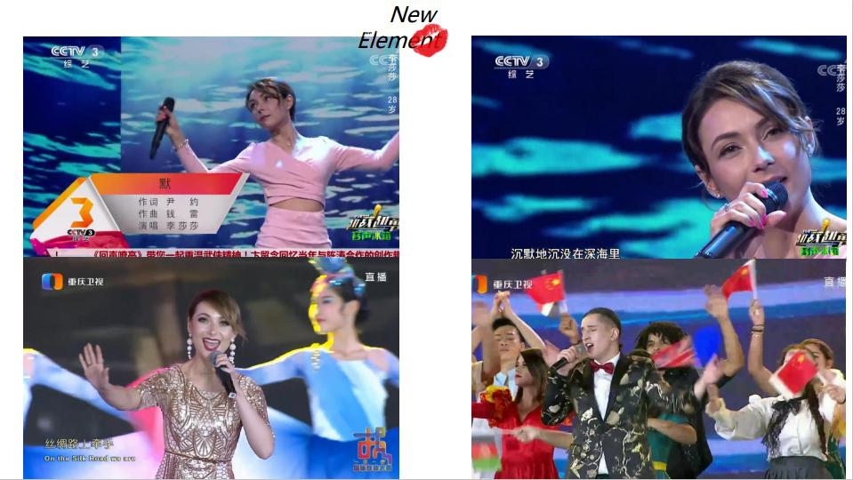

Slide 42
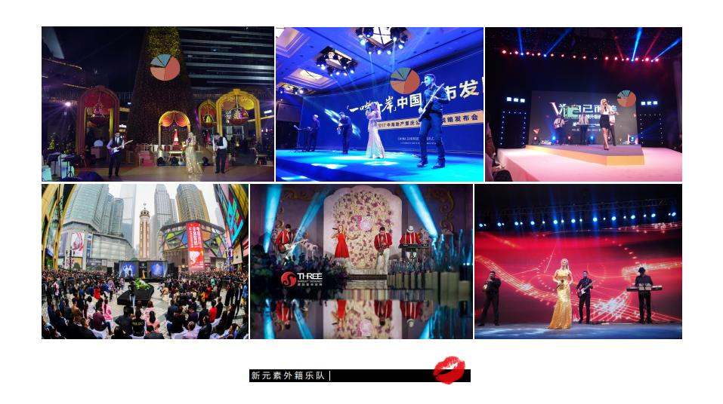

Slide 43
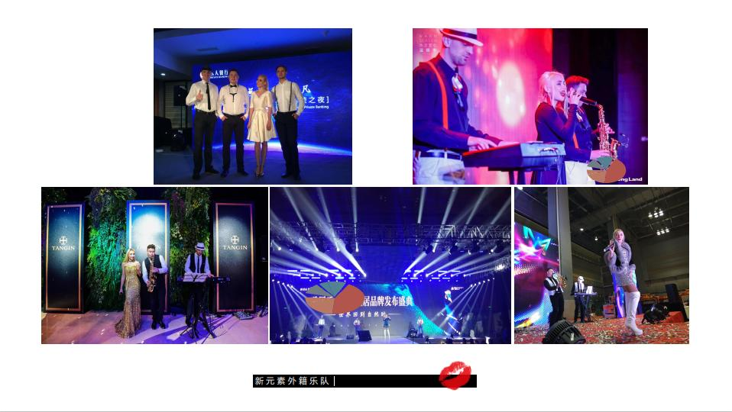

Slide 44

Executive management
人员 分工
方案策划
项目搭建
项目协调
现场服务
宣传拍摄组
方案制定修正
现场流程制定
配合现场执行进行管理
负责场地协调
现场搭建，物料制作
跟进各部门的
审批执行
跟进相关工作对接
现场服务
演员管理，流程执行
点位及人流管控
宣传物料制作、
安装跟进
图文制作和线上发布
参与人群发动和互动

Slide 45
Executive management
项目 执行
策划总监 设计总监 项目总监 后勤总监
文案组
3d组
工程师
质检员
财务组
项目组
项目经理1人
甲方总协调1人
乙方项目助理2人
策划组
平面组
采购组
安全员
应急组
AE
美工
施工人员
安装美工
电力组
为保证活动高水平、高质量的举行，我们将为此次活动挑选精英组织架构，各职能小组，分工有序、协调配合，提供专项专案服务。

Slide 46
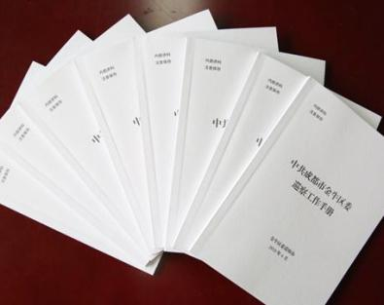
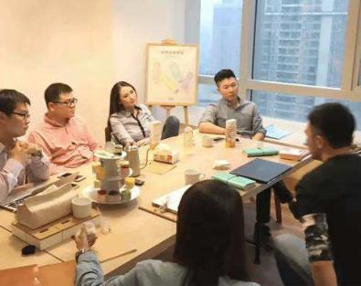
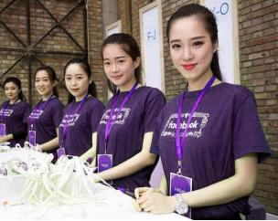
Executive management
现场 执行
制定现场执行/人员工作手册
工作人员等人员培训
执行人员统一黄色着装佩戴工牌

Slide 47
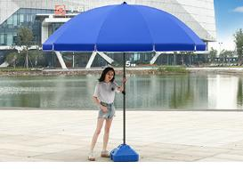
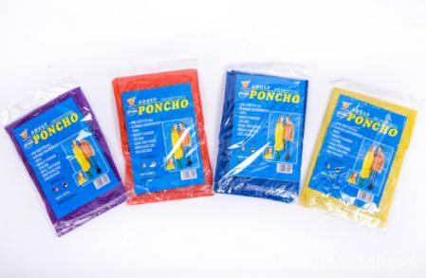
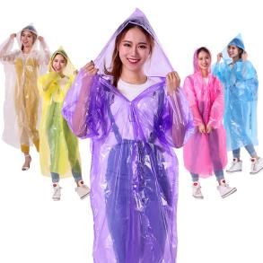
Executive management
应急 预案
天气预案
在活动举办前关注天气情况制定活动时间；
现场预备遮雨棚，若在活动进行中下雨，做避雨使用；
在活动来宾（未带雨具）发放一次性雨衣，向来宾（携带雨伞）发放一次性伞套。

Slide 48
Executive management
应急 预案
人流管理
成立大型营销活动安全管理领导小组，对于安全工作全面负责。建立安全管理责任风险分割机制，各点位负责人分管该点位的安全工作。一旦发现本点位辖区内的不稳定因素，及时通报领导小组并启动相应的预警机制。
提前15个工作日向当地商业管理部门及公安机关等相关部门提出举办大型营销活动的申请，
活动举办前，应该根据活动规模和特点，与所在地的管理部门就活动方案、交通需求、应急救援等方面进行充分沟通，明确各方职责。并根据营销活动的具体方案，协调公安，消防，交通，城管，医疗等相关部门力量，配置相应的人员和设备。
根据活动规划和各点位的具体情况配备充足的安保人员。
活动举办前根据每个点位的活动性质，合理预估每一个点位场地人数容纳量，不拥堵主流疏通道路
对于人数即将上限，提前预警并启用相应措施
根据大型跨年营销活动的特点，客流聚集情况具有一定的规律性。对于活动人员高峰时期（一是营销活动当天开门前，场外人群高度聚集；二是活动当晚19点到21点，场内人员拥挤；三是活动深夜23点至24点，客户为跨年特殊活动聚集），对于特殊时间段，应该加强安保措施并严加执行，现场设置安保人员及铁马进行人流疏导和隔离

Slide 49
Executive management
应急 预案
应急响应
活动应急协调中心办公室接到展会突发公共事件信息后，立即向有关部门通报事故情况，组织有关单位对事故进行调查确认以及评估，根据评估确认的结果，活动应急，协调中心根据情况做出启动应急预案决定后，指挥和组织协调应急处理工作。
活动应急协调中心办公室在领导小组的统指挥下， 协调有关部
门做好下列工作:
(一)立即通知相关部门人员以及专家赶赴现场调查处理。
(二)配合相关部门开展应急管理工作，应及时向活动应急协调
中心报告应急工作进展情况。
(三)组织专家对活动突发公共事件发生的原因、性质、危害程
度、波及范围等情况进行调查分析，提出下一步防范措施，
(四)会同组委会制定信息发布方案，及时采取适当方式组织发
布活动突发公共事件有关信息。向媒体发布的信息，应当严格按照“信息归口、统一发布”的原则和规定程序，信息内容应经发布单位领导或活动应急协调中心审查同意后，以单位名义发布。

Slide 50
Executive management
应急 预案
医疗应急
火灾及消防
物品遗失
场地配备医药箱及医疗人员，准备各类常规药物；
当出现活动人员/工作人员伤病情况发生时，首先在场地进行紧急处理；人员伤病较严重时，第一时间拨打120转移到医院治疗。
场地配备灭火器；当火焰发生时使用灭火器灭火；视情节，必要时拨打119告知当地消防部门；
从搭建到活动期间，每日严格检查线路、电源。
当有嘉宾遗失物品时，第一时间安排工作人员检查现场／接送车／会场，协助嘉宾找回失物（问询失物招领处／调取监控等）；
如果遗失物品确实无法找到，根据遗失物品的重要度考虑报警。
极端天气
投诉应对
拥挤踩踏
提前一周跟进天气状况，活动前一日密切关注潜在的恶劣天气情况，并做好充分的准备工作；
在活动来宾（未带雨具）发放一次性雨衣，向来宾（携带雨伞）发放一次性伞套。
平静听取投诉内容，迅速引导到投诉应对人员处；
如发现可能招致纠纷的行为，向运营总控报告。
现场工作人员不间断巡视；
对于易产生拥堵的位置，如签到处等视情况进行限流；
工作人员配备扩音器、手举牌，当人流有拥堵迹象，及时进行喊话指引疏导。

Slide 51
Executive management
应急 预案
工程施工技术管理
环境保护措施
质量与安全管理
全部采用行业工程技术有工作经验的工程师，技术骨干
搭建前明确施工责任制，落实到人头，按照施工进度施工
现场全部采用市场承认的绿色环保材料，搭建完可以立即使用，不危害身体健康
安排质量检测专员，对现场的施工进行高度重视与管理，在展出期间质量检测员现场待命，管理现场安全。
突发停电
设备故障
火灾及消防
提前与场地电工组商量预案；
突发停电时，专人启用备用电源设备，保证现场供电及照明，保证活动的顺利完成。
从进场到撤场，各岗位均有技术人员在场，坚守岗位；
现场有备用设备，以便临时更换使用。
场地配备灭火器；当火焰发生时使用灭火器灭火；视情节，必要时拨打119告知当地消防部门；
从搭建到活动期间，每日严格检查线路、电源。

Slide 52
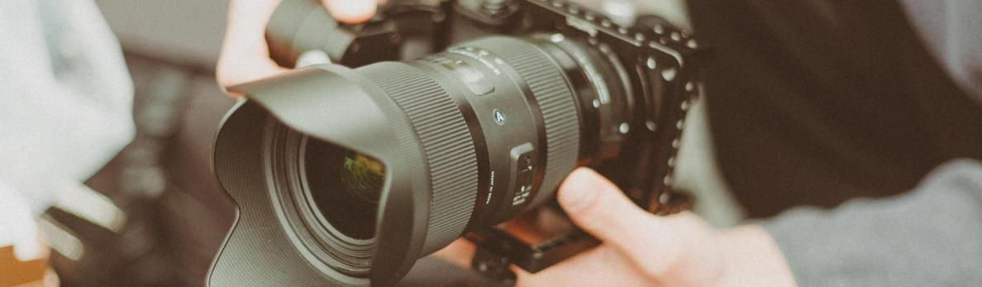
Executive management
拍摄 管理
专业的摄影师和摄像团队全程记录活动精彩内容

Slide 53
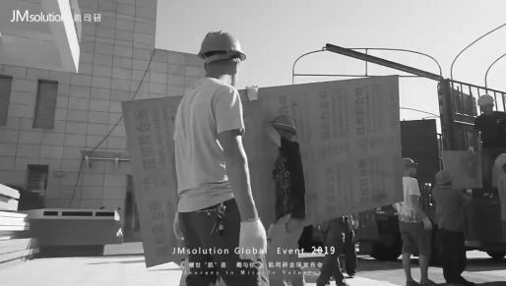
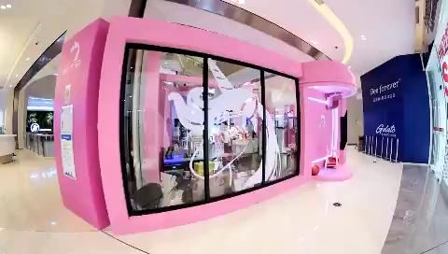
Executive management
视频 快剪
短视频样片呈现
延 时 搭 建
活 动 花 絮
全程多阶段、多角度15S短视频快剪呈现，为分享传播提供高品质素材。

Slide 54
THANKS
云端渝中

